Slide 1
ŚDM 2016 Kraków - wspomnienia!

Slide 2
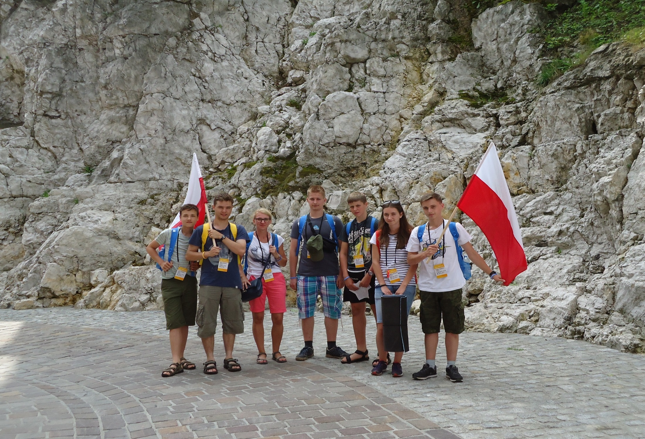
„Waplewo w Krakowie” 25 lipca – 1 sierpnia 2016

Slide 3
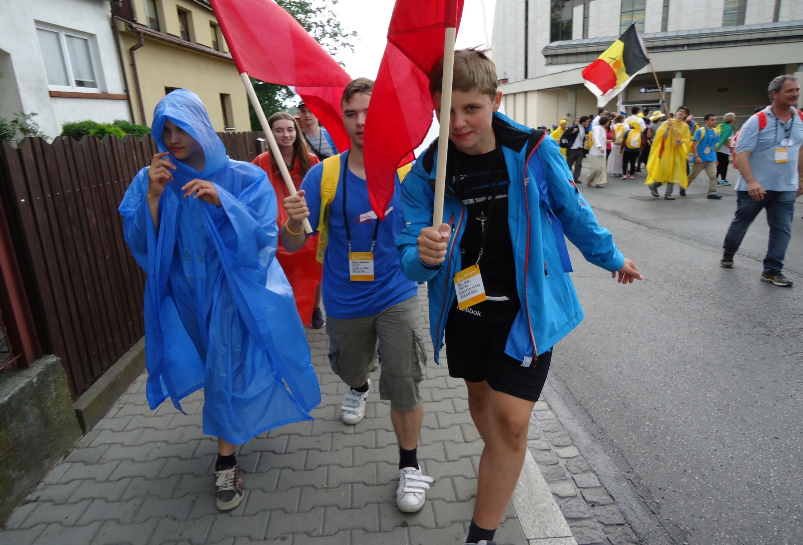
„Codzienna droga” – 20 do 50 kilometrów… w słońcu, deszczu, wietrze – w pielgrzymce do wyznaczonego celu!

Slide 4
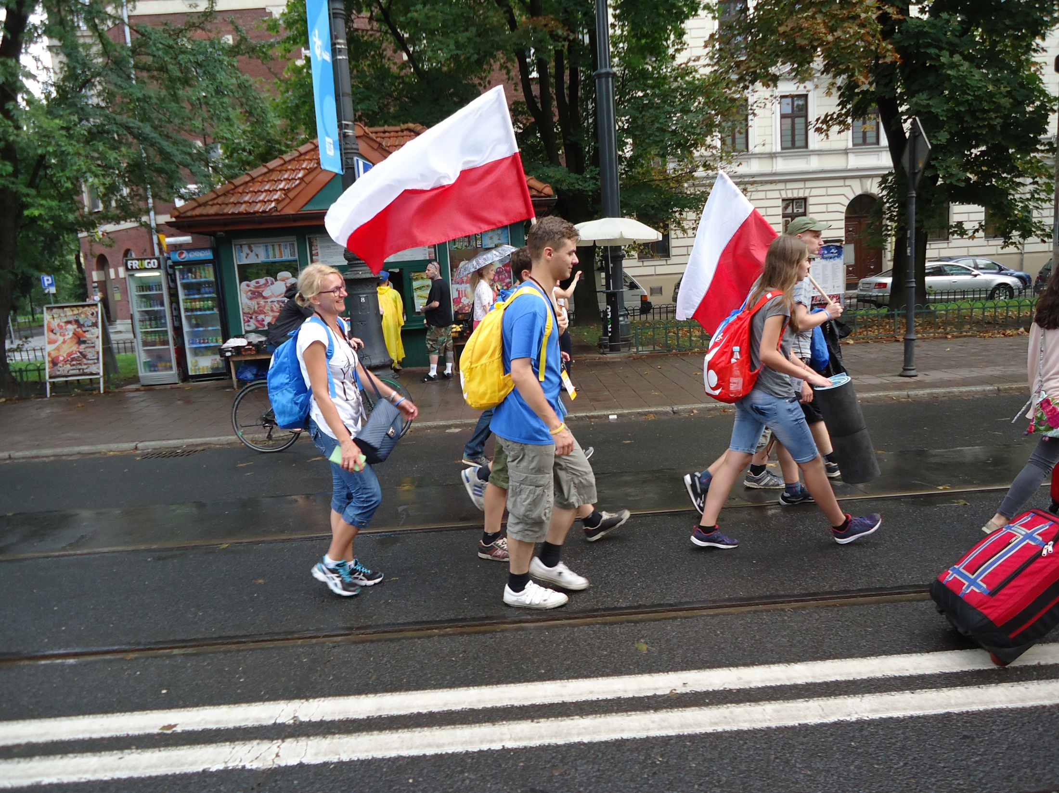

Slide 5
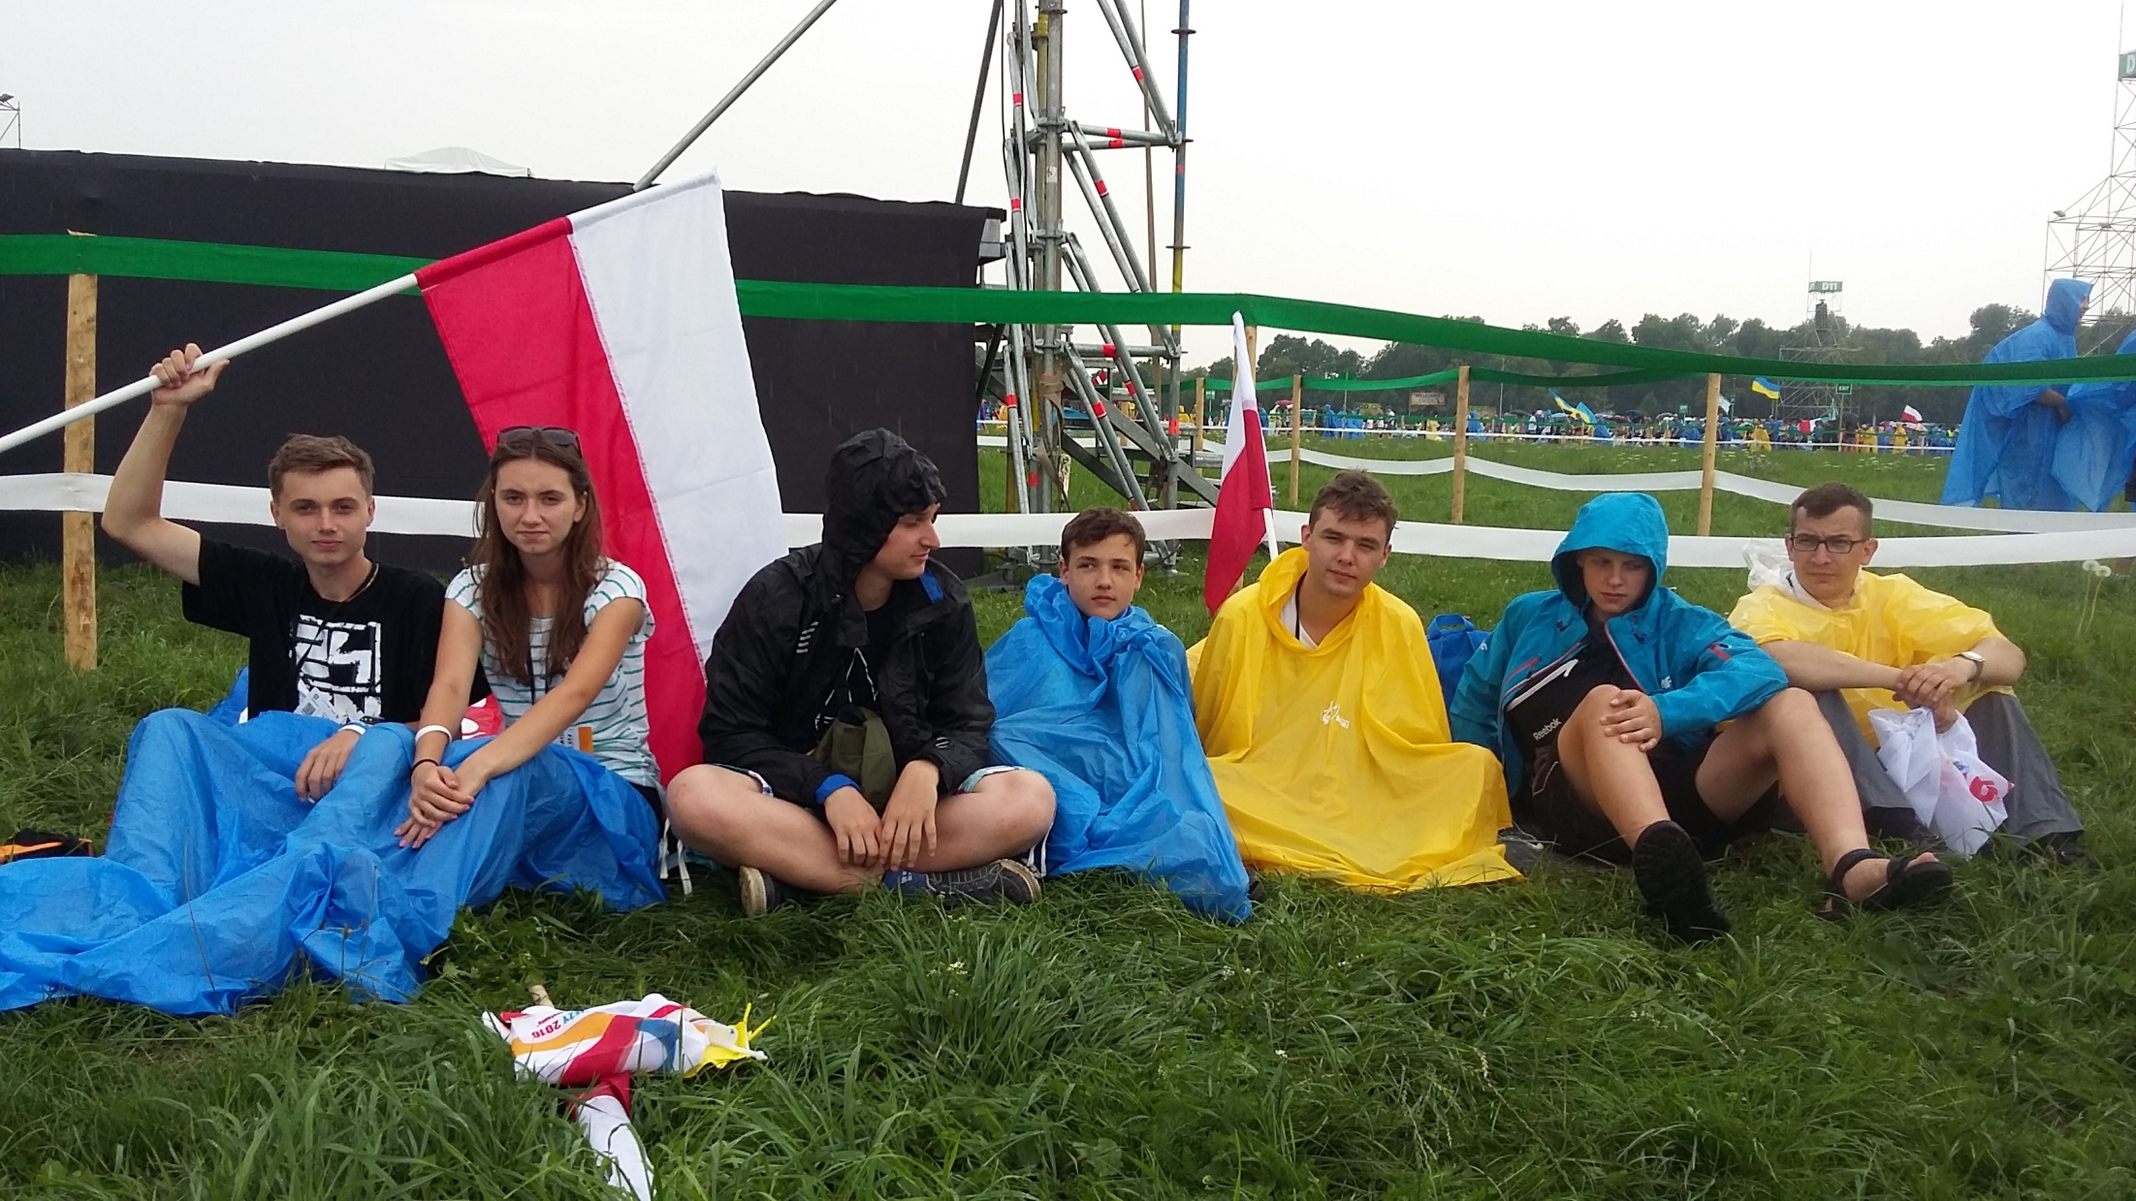

Slide 6
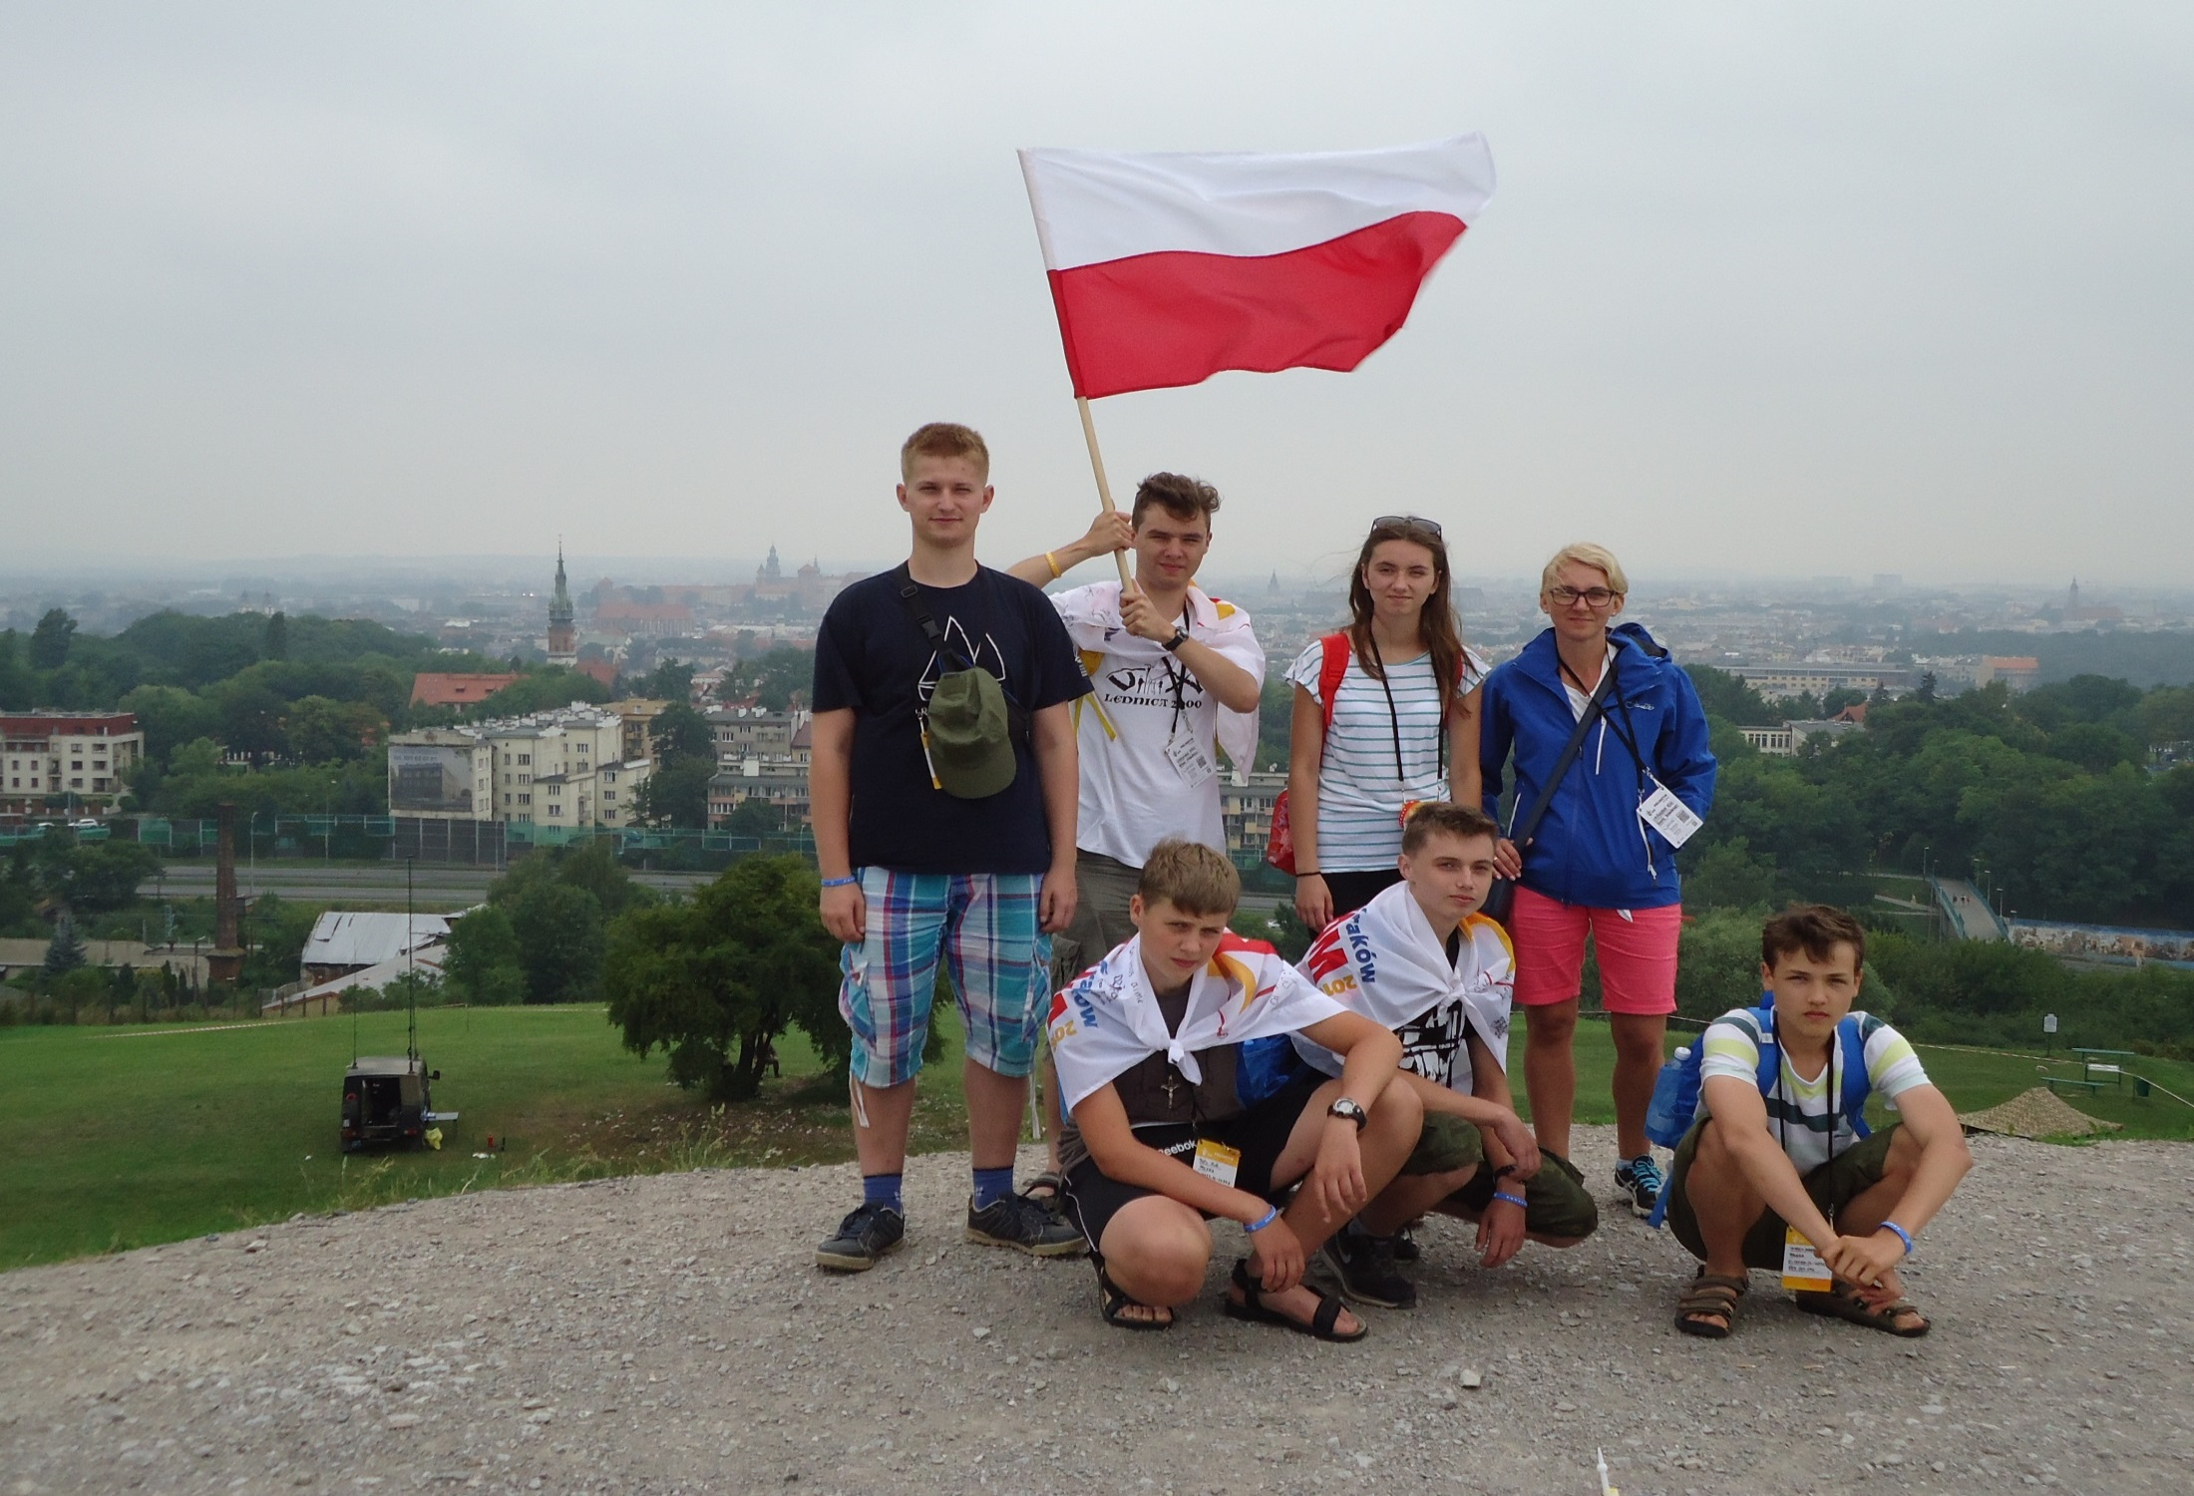
Panorama Krakowa „miasta kościołów” za nami – a pod nami Kopiec Kraka

Slide 8
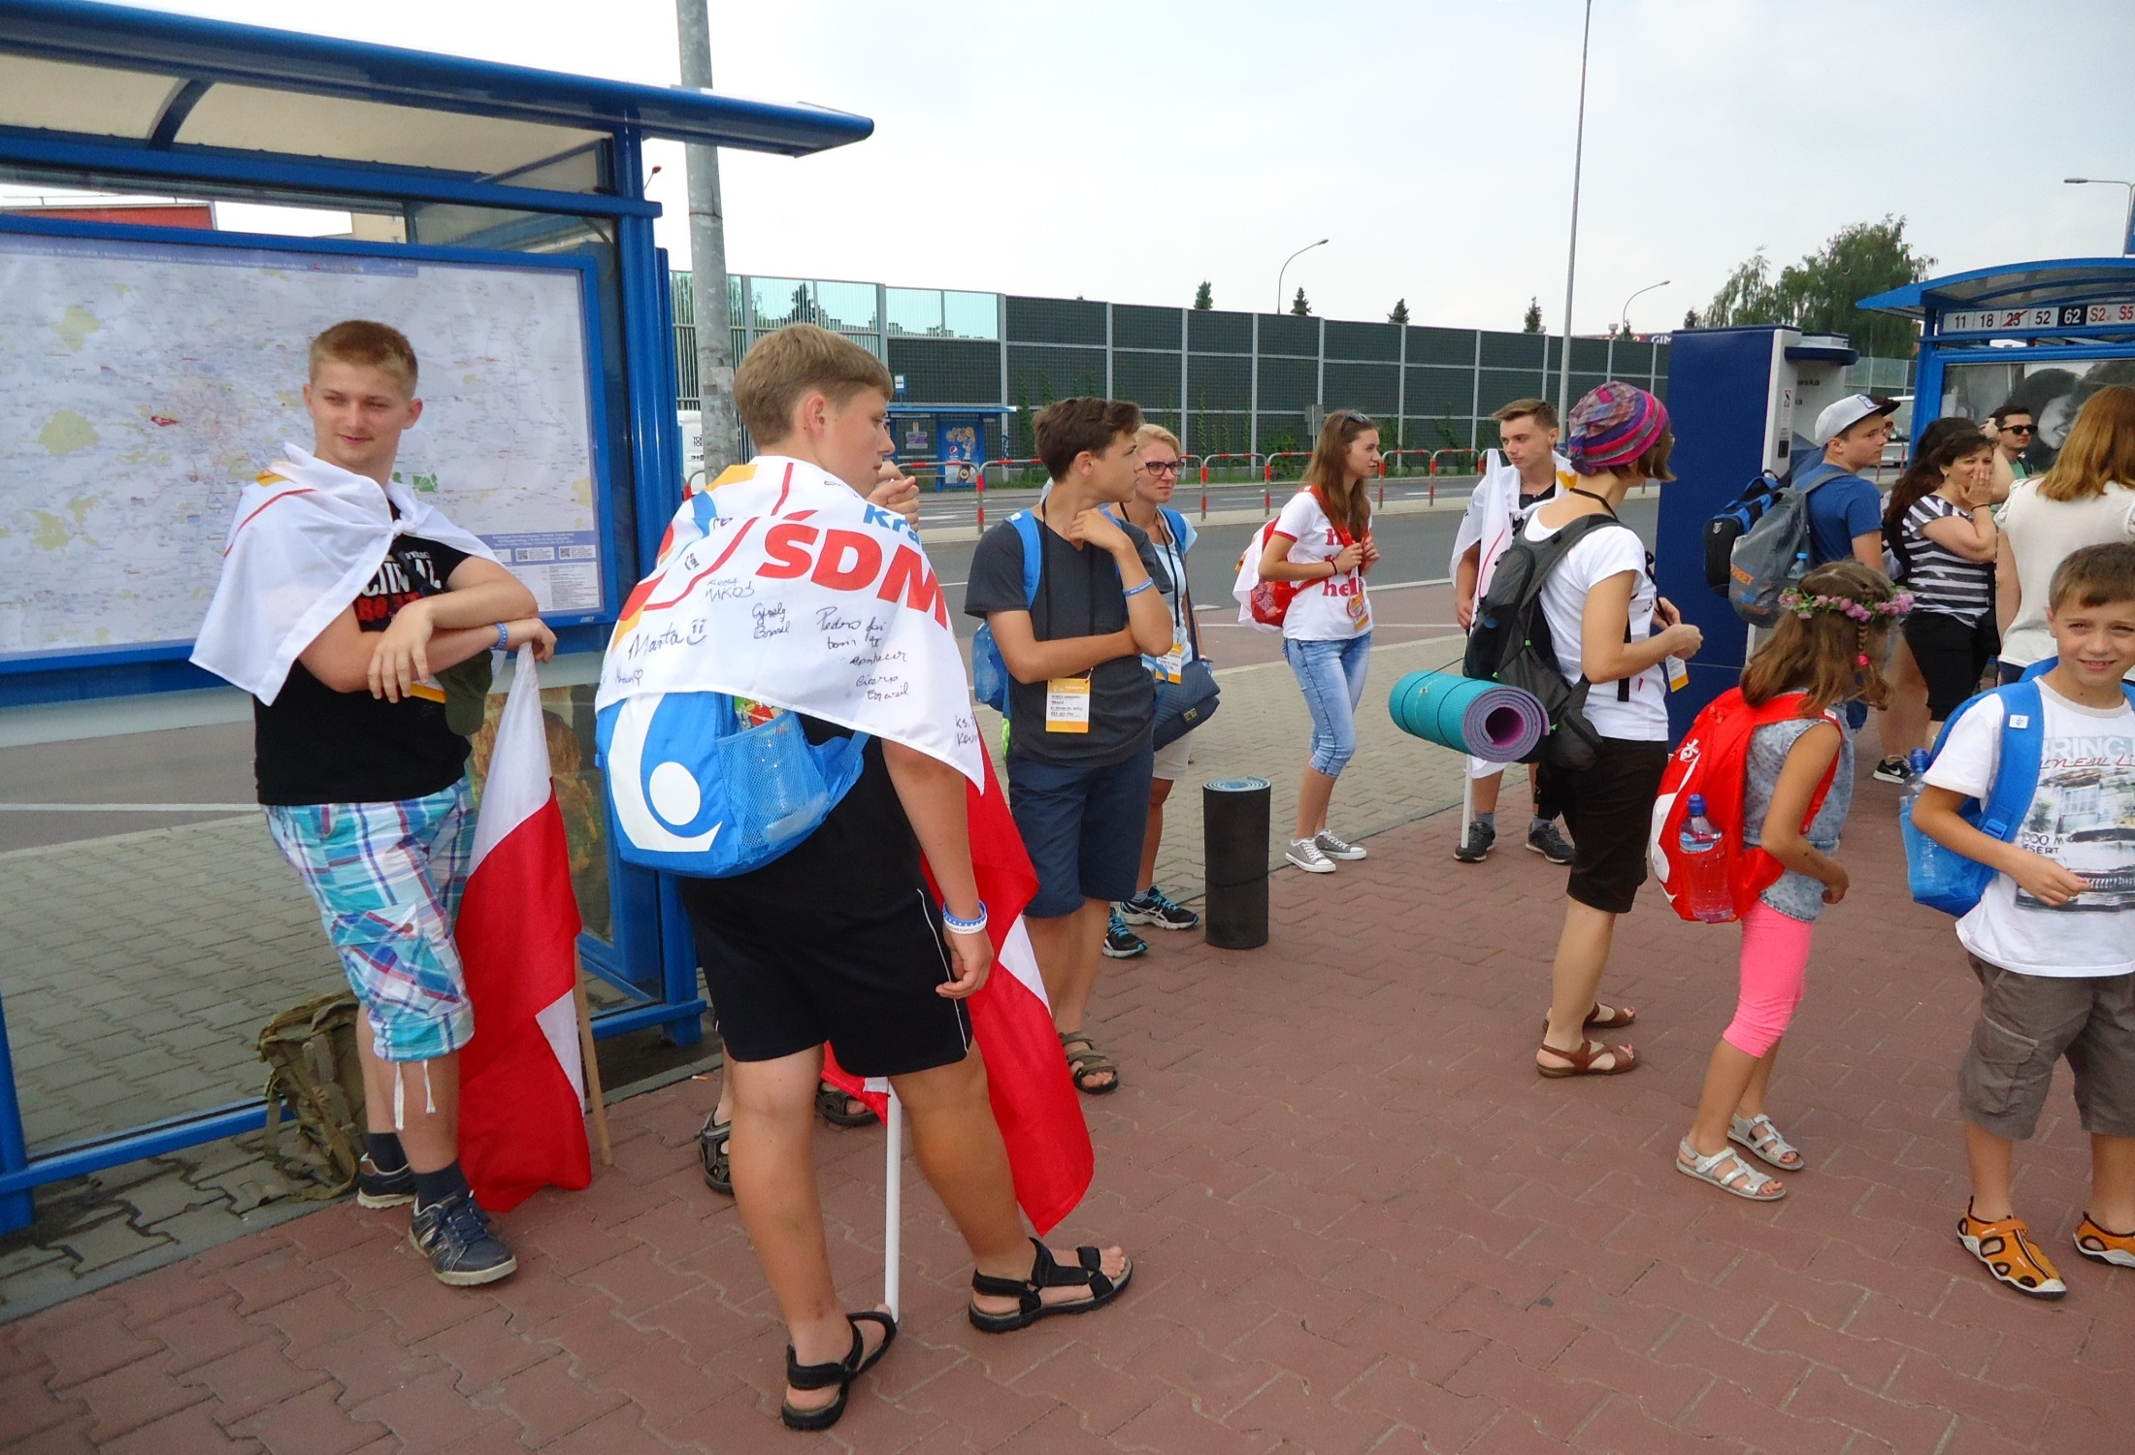
Czekaliśmy na tramwaj, a kiedy już przyjechał poszliśmy pieszo ;) – tym razem na było dla nas miejsca…

Slide 9
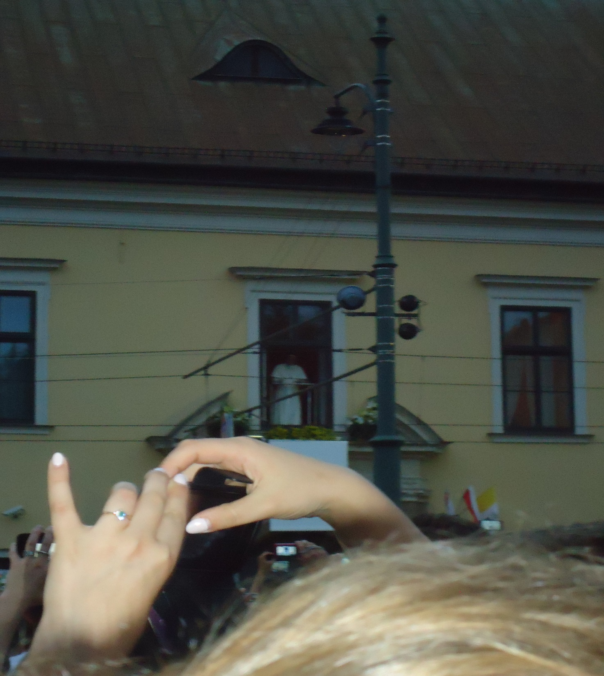
Po trzech dniach drogi ;) i sześciu godzinach czekania pod Papieskim Oknem na Franciszkańskiej – otrzymaliśmy błogosławieństwo „z bliska”

Slide 10
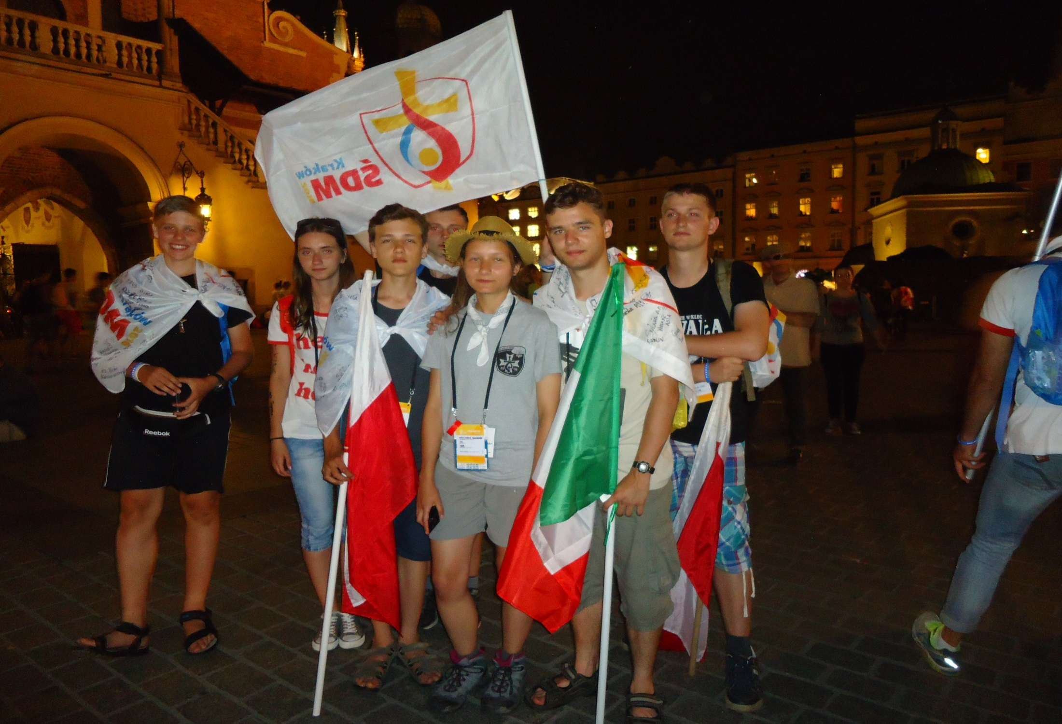
Godz.: 00:30 – powrót na nocleg , a młodzież pełna sił i radości – jakby, dopiero budziła się do życia!

Slide 11
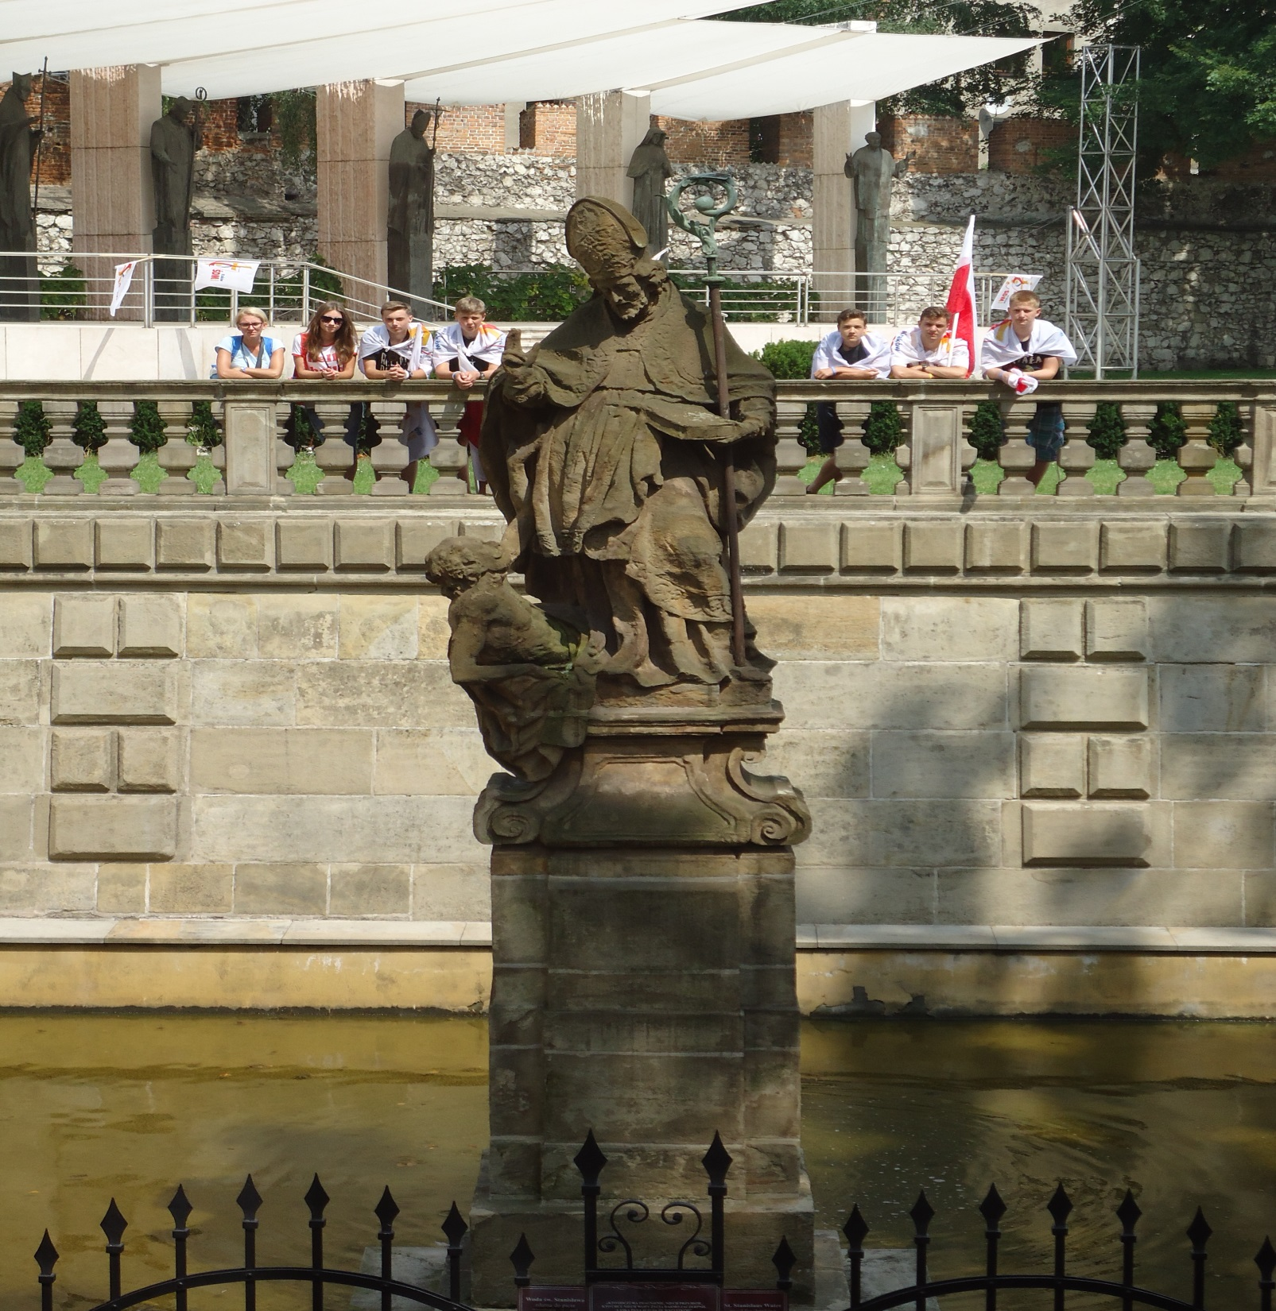
Kraków i Światowe Dni Młodzieży 2016, pozwoliły też na odwiedzenie szczególnego miejsca dla naszej Wspólnoty Parafialnej – miejsca męczeńskiej śmierci Świętego Stanisława – Kościoła Ojców Paulinów na Skałce

Slide 12
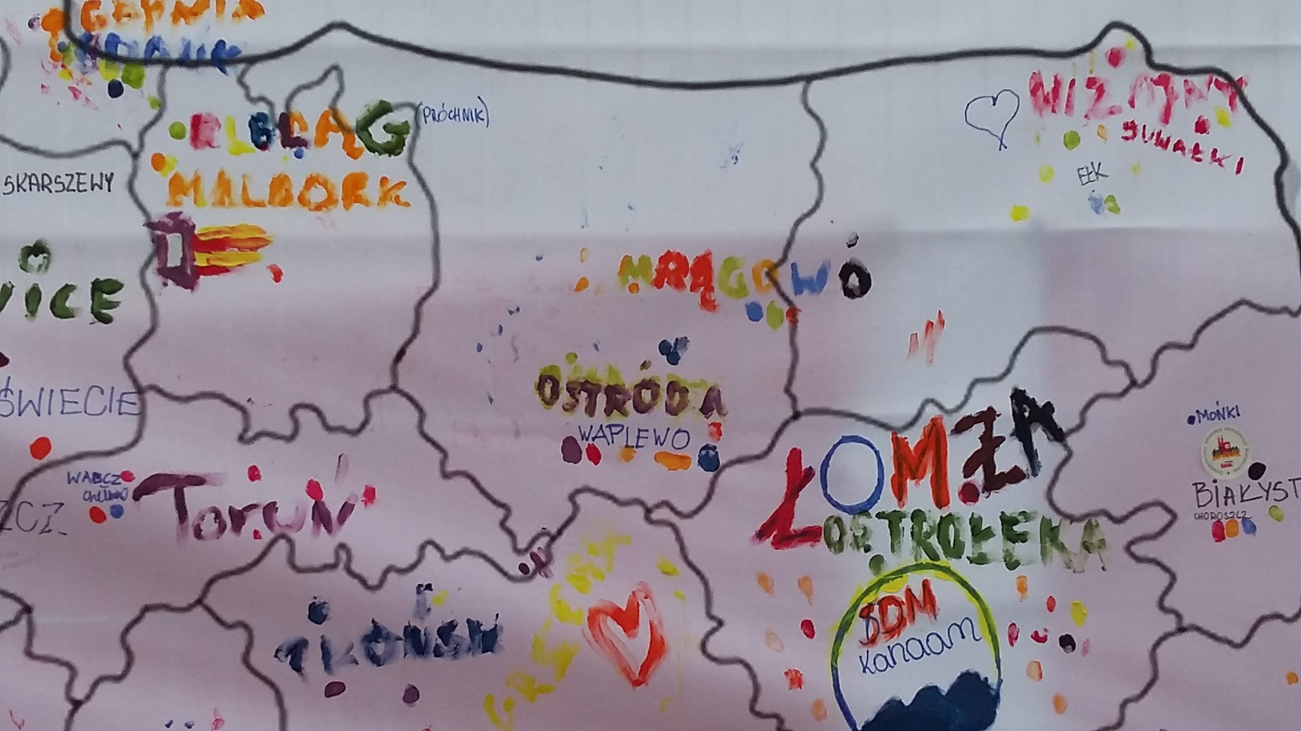

Slide 13
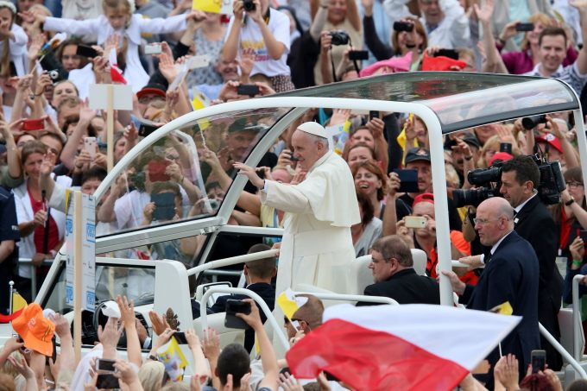

Slide 14
